Slide 1
Бөлім тақырыбы: Дәуірлер тоғысындағы Рим Сабақ тақырыбы: 1789-1799 жылдар аралығында Францияда қандай өзгерістер орын алды?

Slide 2
Оқу мақсаты:
7.3.2.1 Батыс Еуропадағы буржуазиялық революциялардың себептерін сипаттау;
7.1.2.1 экономикалық және саяси жүйенің өзгеруіне буржуазияның әсерін анықтау;
7.1.1.1 «капитал», «буржуазия», «жұмысшы табы» \пролетариат\ ұғымдарын тарихи оқиғаны жан-жақты түсіндіру үшін қолдану
Бағалау критерийлері:
XVIIIғ ортасындағы Францияның әлеуметтік - экономикалық дамуын сипаттайды;
Француз абсолютизмінің дағдарысын және революцияның бастамасын түсіндіреді.

Slide 3
Тірек сөздер
Сословие – мемлекеттік заңдардың негізінде белгілі бір құқықтары мен міндеттері бар қоғамның әлекметтік тобы.
Шіркеу ондығы – табыстың 10 пайыз мөлшеріндегі шіркеу пайдасына төленетін міндетті салық.
Бас штаттар – діни адамдар, дворяндар және үшінші сословие депутаттарынан құралған Франциядағы (1302 - 1789) жоғарғы сословиелік – өкілдік жиналыс.

Slide 4
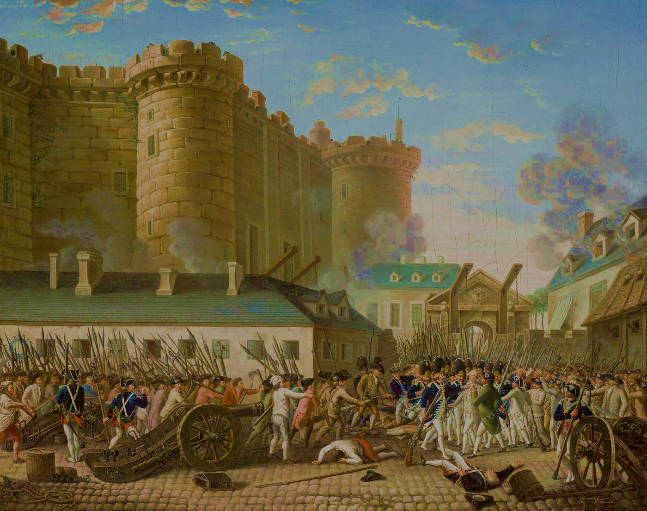
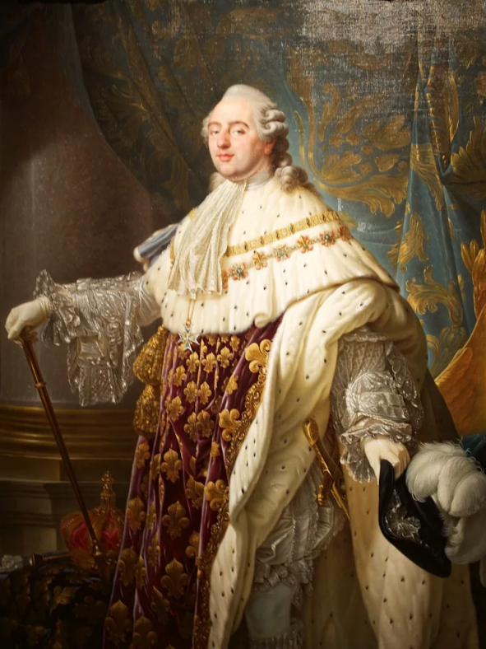
XVIII ғасырдың соңғы ширегіндегі Франция
XVIIIғ Францияда монархиялық басқару жүйесі болды
Мемлекет басында король тұрды
Корольдің тірегі орталықтандырылған шенеунік аппараты мен тұрақты әскер болатын

Slide 5
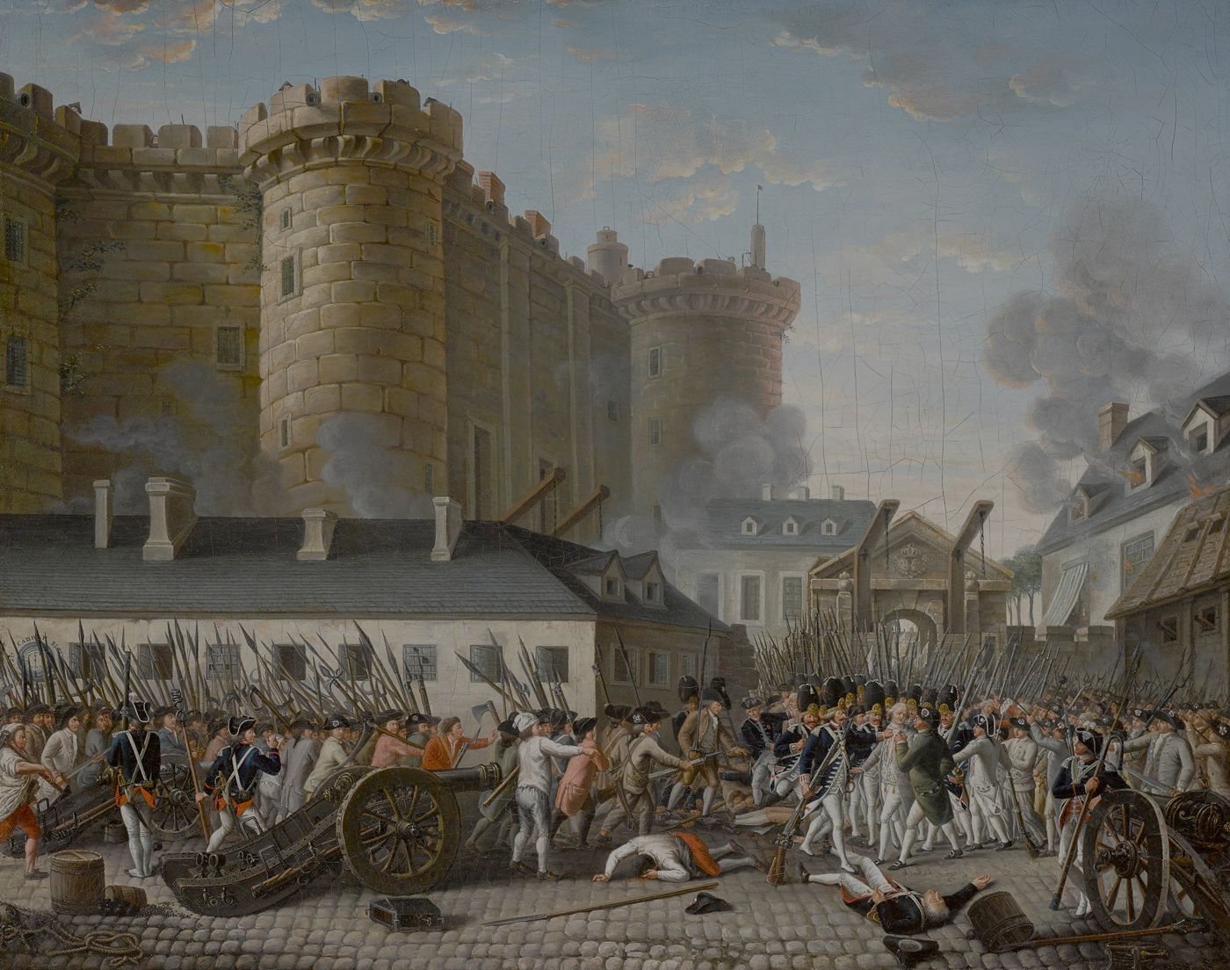
Француз абсолютизімі
Король
заң шығарушы
сот билігі
атқарушы
1589ж бастап Француз тағына Бурбондар әулеті отырды.

Slide 6
Капиталисттік қатынастар
Мануфактура өндірісі
Өндіріс орындарында мәшинелер
Сыртқы және ішкі сауда дамыды
Париж сауда және қаржы орталығына айналды

Slide 7
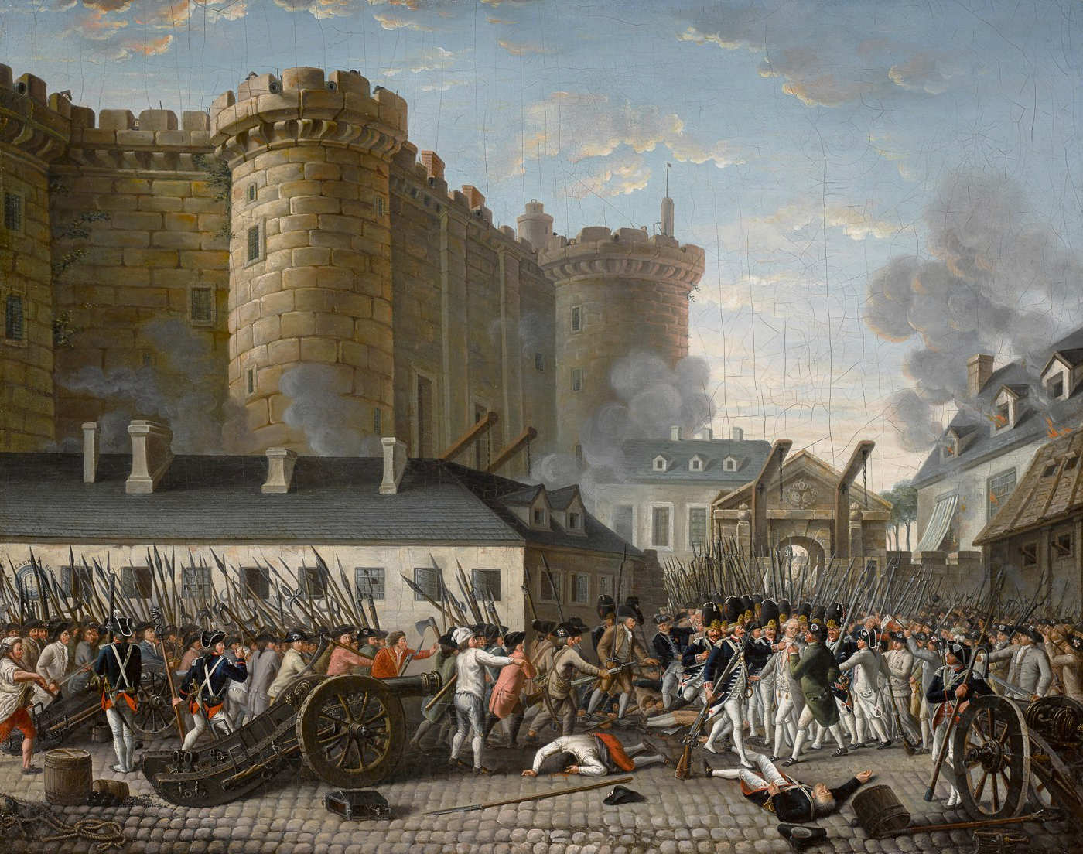
Ауылды жерлерде орта ғасырлық феодалдық қатынастар сақталды.
Жердің барлығы ақсүйектер мен дін қызметкерлерінде болды.
Ескі цехтық жүйе сақталды (бұл мануфактураның дамуына кедергі келтірді)
Ішкі кедендік салық, ортақ салық жүйесінің болмауы сауданың дамуына кедергі
келтірді.

Slide 8
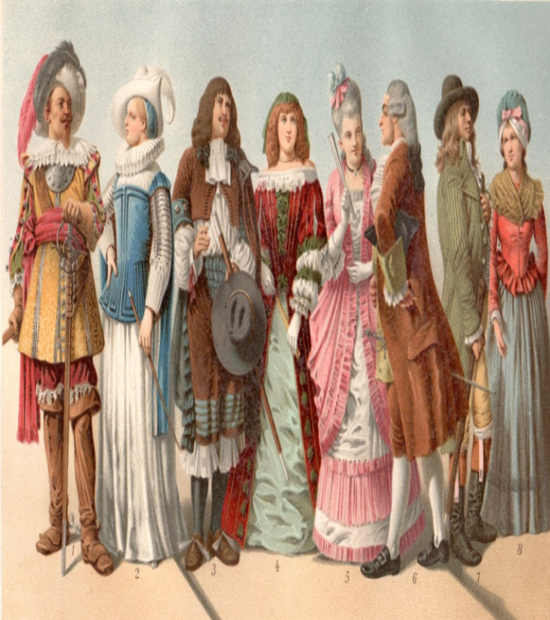
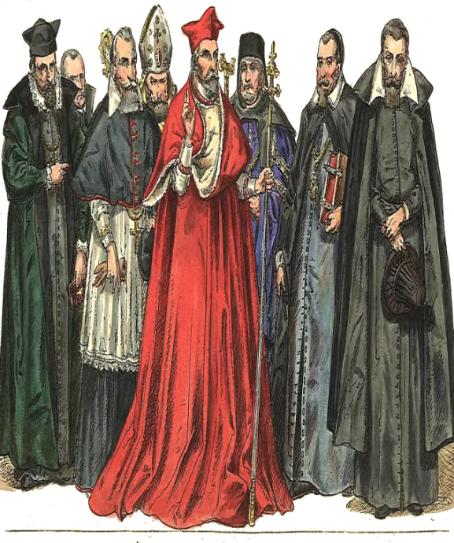
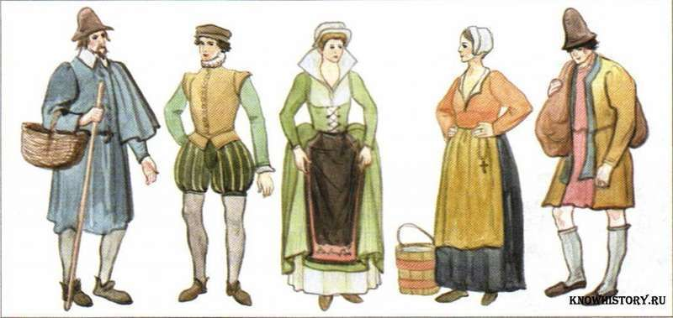
БІРІНШІ
ЕКІНШІ
ҮШІНШІ
ШАРУАЛАР, ҚОЛӨНЕРШІЛЕР, БУРЖУАЗИЯ, ЕРКІН КӘСІПШІЛЕР, ЖҰМЫСШЫЛАР МЕН ҚАЛА КЕДЕЙЛЕРІ
ФЕОДАЛДАР
ДІН ҚЫЗМЕТШІЛЕРІ

Slide 9


Ақсүйектер мен дін қызметкерлері Францияның 2% құрады
ДІН ҚЫЗМЕТШІЛЕРІ
Негізгі байлық жер соларға тиесілі еді. Олар қазынаға салық төлемеді
діни, әскери және мемлекеттік жоғары лауазымдарды қызметтерге де тек ақсүйектер тағайындалды
ФЕОДАЛДАР

Slide 10
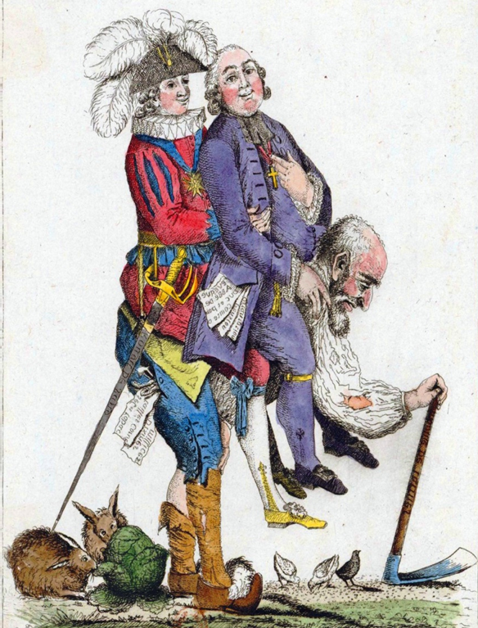
Үшінші сословие
Халықтың басым бөлігін үшінші сословие құрады
олардың саяси құқықтары шектеулі болды
негізгі салықты төлеуге міндетті болды.

Slide 11
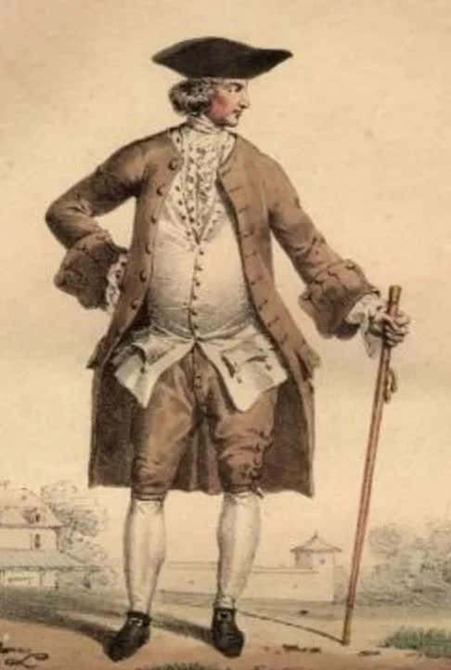
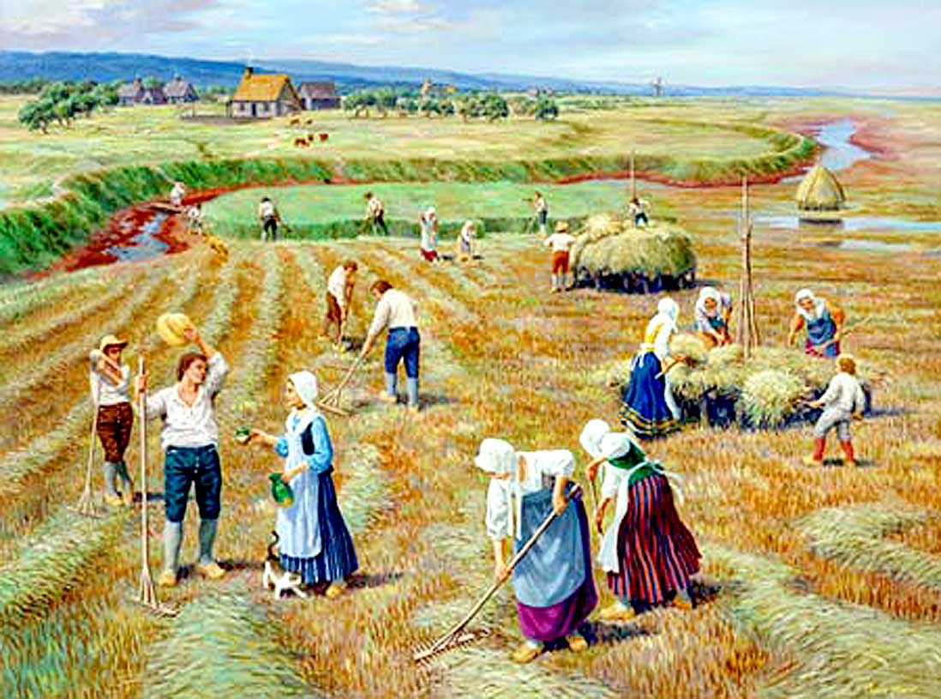
Үшінші сословия өкілдері
банкирлер, саудагерлер, мануфактура иелері
(басым бөлігі қала түрғындары)
Буржуа арасында бай адамдар көп болды (олар жиі патшаның өзіне несие беретін болған).
Қарапайым шаруалар. 1770ж шы жылдары
25 миллион халықтың 22 миллионын шаруалар құраған.

Slide 12
Шаруалардың жағдайы
Жеке басы еркін болды
Жекеменшік жерлері болмады
Феодал жерін пайдаланғаны үшін салық төледі
Мемлекетке және шіркеуге салық төледі
XVIIIғ соңындағы бұл жағдай шаруалардың жағдайын қиындатып жіберді

Slide 13
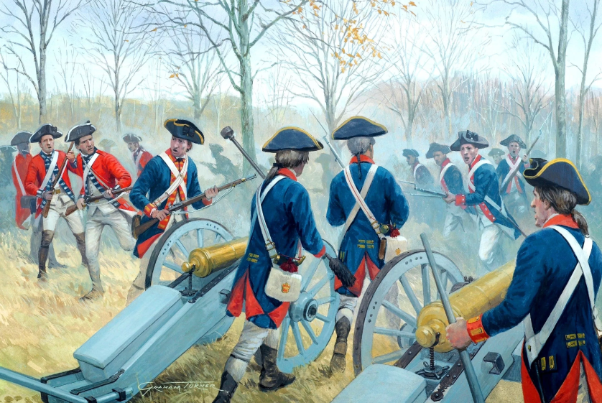
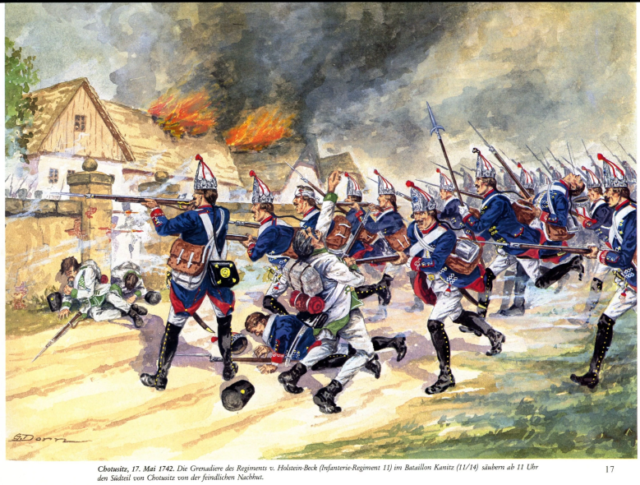
Францияның сыртқы саясаты
Ағылшындармен болған 7 жылдық соғыс
Америкадағы азамат соғысына араласу
XVIIIғ екінші жартысында Францияның сыртқы саясаты сәтсіздікке толы болды

Slide 14
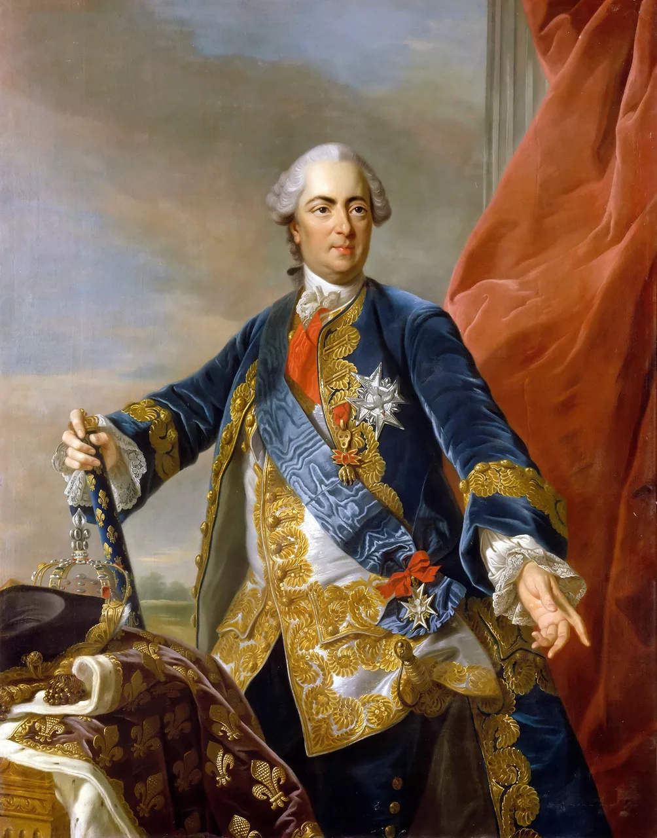
Француз абсолютизімінің дағдарысы
«Менен кейін, тіпті топан су басып кетсін»
XV Людовик

Slide 15
Француз абсолютизімінің дағдарысы
1774ж Франция корольі болып XVI Людовик таққа отырды
Жаңа реформа жасай алмады
Батыл шешім қабылдай алмады
Халық алдында абыройынан айрылды
XVI Людовик

Slide 16
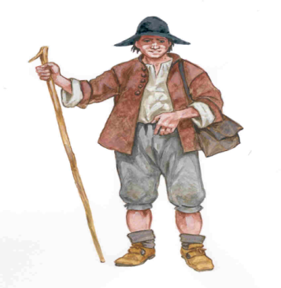

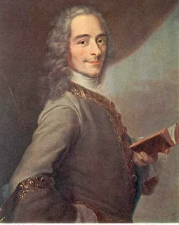
Ескі жүйенің дағдарысы
Шаруалар салық және феодалдық езгіден құтылу, өздеріне жеткілікті жекеменшік жер беруді талап етті
Буржуазия кең саяси құқыққа ие болу мен капитализмнің дамуына кедергі келтіріп отырған ескі тәртіпті жоюды қалады
Француз ағартушыларының идеологиясы да Абсолютизмге қарсы болды

Slide 17
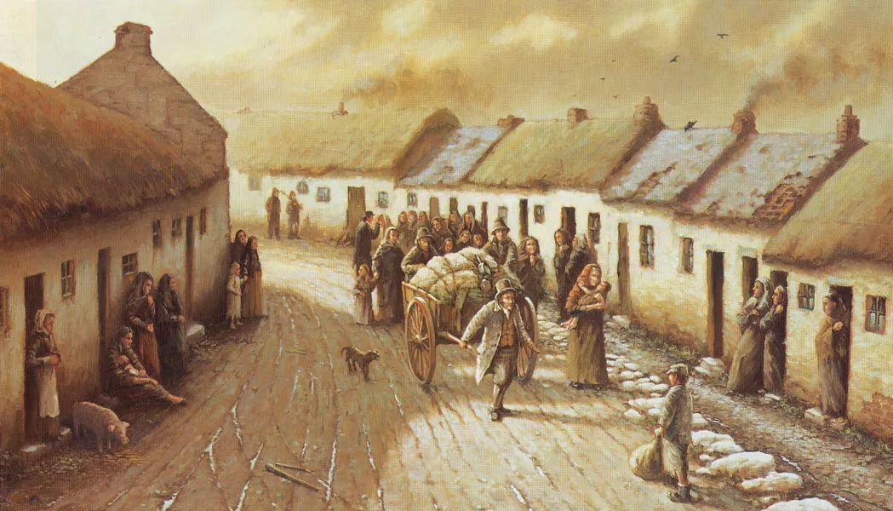
1780ж табиғи апаттан егін шыпай, Францияда жаппай ашаршылық басталды

Slide 18
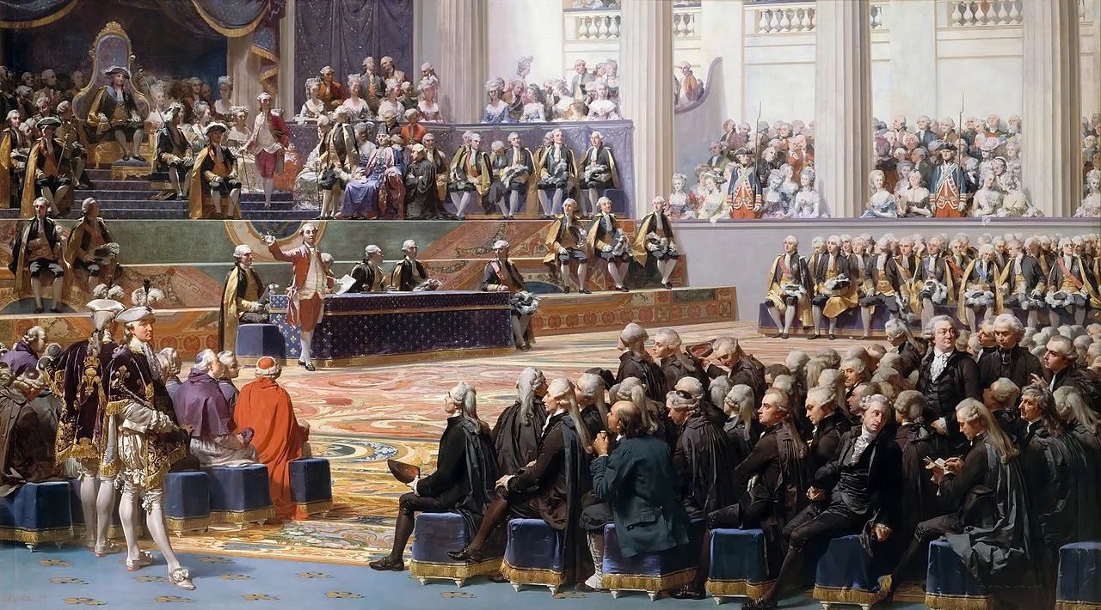
Король
Бірінші сословие
депутаттары
Екінші сословие
депутаттары
Үшінші сословие
депутаттары
1789ж 5 мамырда Версальда Бас штаттар жиналысын шақырды.

Slide 19
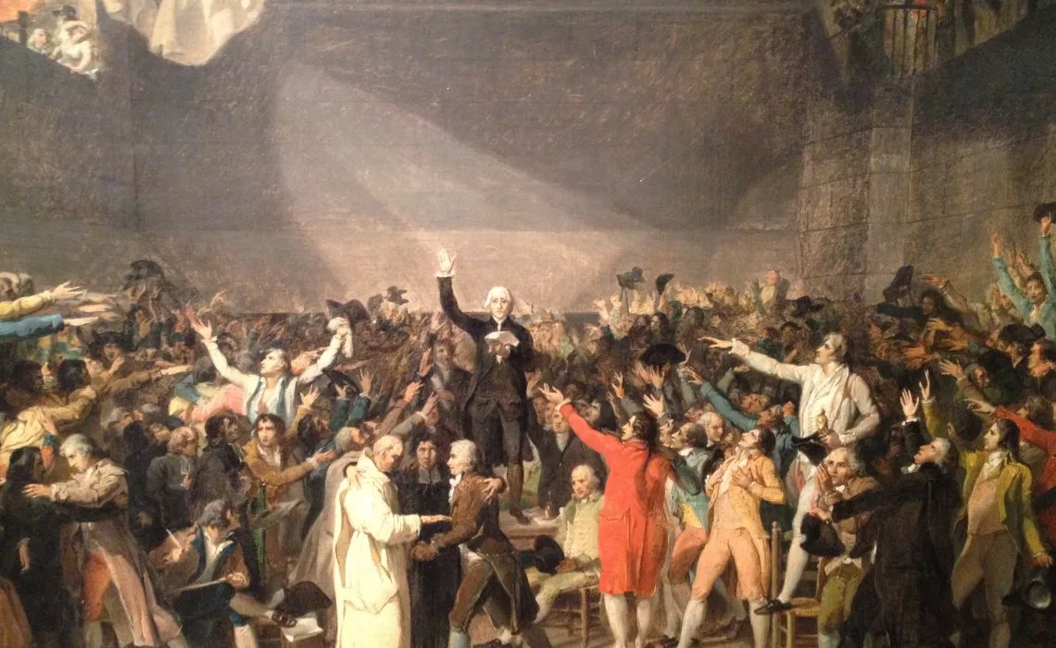
1789ж 9 шілдеде Үшінші сословие депутаттары халық қолдауын сезіне отырып, өздерін Ұлттық жиналыс деп жариялады

Slide 20
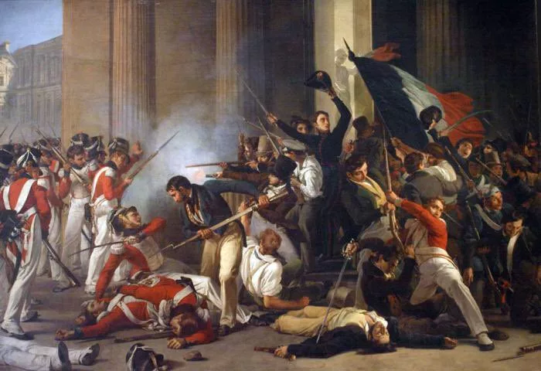
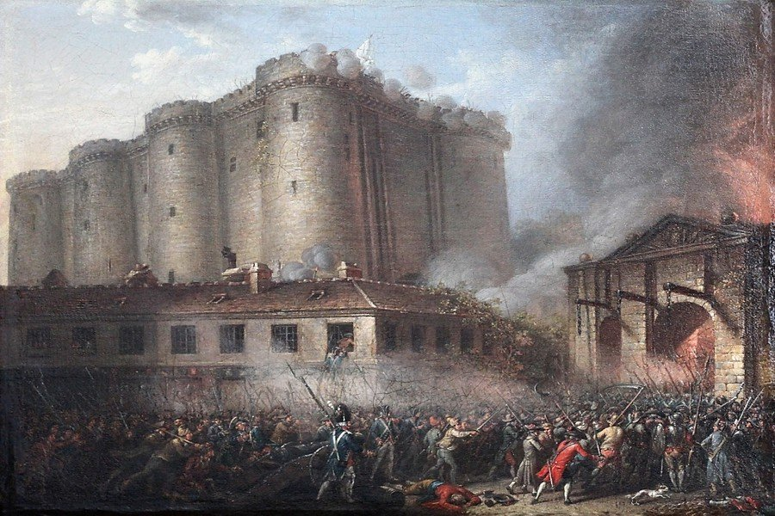
12 -13 шілде күндері Парижде көтеріліс басталды
14 шілде күні Көтерілісшілер Париждегі Бастилия тас қамалын басып алды

Slide 21
1 – тапсырма
Абсолюттік монархиядағы корольдің билігін анықтаңыз.
Король

Slide 22
Жауабы:
Король
заң шығарушы
сот билігі
атқарушы

Slide 23
2 – тапсырма
Әлеуметтік топтардың қай сословиеге жататынын анықтаңыз.
1 топ
2 топ
3 топ
ШАРУАЛАР
ДІН ҚЫЗМЕТШІЛЕРІ
саудагерлер
ФЕОДАЛДАР
БУРЖУАЗИЯ
ҚОЛӨНЕРШІЛЕР

Slide 24
Жауабы:
1 топ
2 топ
3 топ
ФЕОДАЛДАР
ДІН ҚЫЗМЕТШІЛЕРІ
БУРЖУАЗИЯ
саудагерлер
ШАРУАЛАР
ҚОЛӨНЕРШІЛЕР

Slide 25
3 – тапсырма
1. 1589ж бастап Француз тағына ________отырды.
2. 1774ж Франция корольі болып _________ таққа отырды
3. 1789ж 9 шілдеде Үшінші сословие депутаттары халық қолдауын сезіне отырып, өздерін ________ деп жариялады
4. 14 шілде күні Көтерілісшілер Париждегі ________ тас қамалын басып алды

Slide 26
Жауабы:
1. 1589ж бастап Француз тағына Бурбондар әулеті отырды.
2. 1774ж Франция корольі болып XVI Людовик таққа отырды
3. 1789ж 9 шілдеде Үшінші сословие депутаттары халық қолдауын сезіне отырып, өздерін Ұлттық жиналыс деп жариялады
4. 14 шілде күні Көтерілісшілер Париждегі Бастилия тас қамалын басып алды

Slide 27
Қорытынды:
XVIIIғ ортасындағы Францияның әлеуметтік - экономикалық дамуын түсіндіңіз;
Француз абсолютизмінің дағдарысын және революцияның бастамасын білдіңіз.

Slide 28
Оқу тапсырмасы
Француз буржуазиялық революциясының тарихи маңызын анықтаңыз.

